Slide 1
Техника безопасности на уроках физкультуры по гимнастике
Ярыгина 8а3

Slide 2
К занятиям допускаются учащиеся:
иметь коротко остриженные ногти;
заходить в спортзал, брать спортивный инвентарь и выполнять упражнения с разрешения учителя;
бережно относиться к спортивному инвентарю и оборудованию и не использовать его не по назначению;
знать и выполнять инструкцию по технике безопасности.

Slide 3
Требования безопасности перед началом занятий
переодеться в раздевалке, надеть на себя спортивную форму и обувь;
снять с себя предметы, представляющие опасность для других занимающихся (серьги, браслеты, часы и т. д.);
убрать из карманов спортивной формы колющиеся и другие посторонние предметы;
под руководством учителя подготовить инвентарь и оборудование, необходимые для проведения занятия;
по команде учителя встать в строй для общего построения.

Slide 4
Требования безопасности во время занятий
• насухо вытирать руки после каждого упражнения;
• выполнять сложные элементы и упражнения со страховкой;
• при выполнении прыжков и соскоков приземляться мягко на носки ног, пружинисто приседая;
• при появлении во время занятия боли в руках, покраснения кожи, водяных пузырей на ладонях прекратить занятие и сообщить об этом учителю;
• переходить от снаряда к снаряду организованно, по общей команде, способом, указанным учителем.

Slide 5
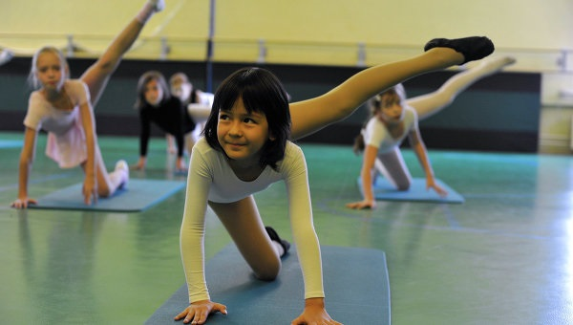
Требования безопасности при несчастных случаях и экстремальных ситуациях
при получении травмы или ухудшении самочувствия прекратить занятия и поставить в известность учителя физкультуры;
с помощью учителя оказать травмированному первую медицинскую помощь, при необходимости доставить его в больницу или вызвать «скорую помощь»;
при возникновении пожара в спортзале немедленно прекратить занятие, организованно, под руководством учителя покинуть место проведения занятия через запасные выходы согласно плану эвакуации;
по распоряжению учителя поставить в известность администрацию учебного заведения и сообщить о пожаре/травме в пожарную часть.

Slide 6
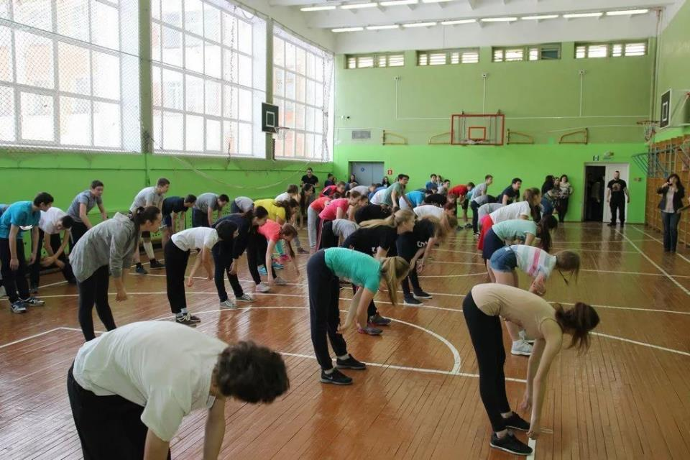
Требования безопасности по окончании занятий
под руководством учителя убрать спортивный инвентарь в места его хранения;
организованно покинуть место проведения занятия;
переодеться в раздевалке, снять спортивный костюм и спортивную обувь;
вымыть с мылом руки.

